Slide 1

서울시립대학교 통계학과 데이터 분석 경진대회
팀 btcon

Slide 2
목차
데이터 탐색
데이터 전처리
모델 선정
모델 결과
결론 및 정리

Slide 3
데이터 탐색
기존 데이터를 탐색해서 사용 여부 및 방향성을 정함

Slide 4
Train&test data set
- Train : 2172*12
2019~2022년까지의 데이터 – 결측치 X
- Test : 535*12
2023년의 데이터 – 결측치 X
총 50개의 unique한 location이 존재
Col : ID, Year, Month, location, no2, o3, co, so2, pm10, pm2.5, address, Y(Train에만 존재)

Slide 5
Population
2019~2023년까지 서울 인구데이터
남/녀 구분, 10대부터 70대 이후까지 10세 단위로 구분
소수점 2자리까지만 사용.
location이 관악산, 행주인 행에는 결측치

Slide 6
Rain
2019~2023년까지 서울 인구데이터
남/녀 구분, 10대부터 70대 이후까지 10세 단위로 구분
location이 관악산,
Col : 연, 월, 구, 측정 장소, 일 강수량, 월 강수량, 일자
며칠의 결측치가 존재

Slide 7
Bike
2019~2023년까지 서울 장소별 자전거 대여 반납 데이터.
같은 location에 다양한 address가 존재.
Col : Year, Month, location, officenum, address, retnal, return
- 데이터가 제대로 처리가 안되어 있음.

Slide 8
Car
2019~2023년까지 서울 종별 차량 보유.
location이 관악산, 행주인 행에는 결측치
Col : Year, Month, location, address, a_d_classification, car_sedan car_van, car_twowheels, car_special, car_truck

Slide 9
Station Location
해당 주소의 x,y 좌표 데이터.
구글 어스에 해당 좌표 대입시에 정확한 위치 X
→ https://deveapp.com/map.php 사이트를 이용해 변환
Col : location, address, admin_region, code, x, y

Slide 10
Mountain Fire
해당 구의 연도별 산불 피해 규모 및 빈도
생각보다 많은 구의 데이터가 없음
Col : Year, gu, area, fire_freq

Slide 11
탐색 결과
Bike 데이터의 경우 데이터 처리가 미흡함 → 사용 X
Mountain Fire의 경우에 없는 구가 많음 → 사용 X
나머지 데이터는 사용.

Slide 12
데이터 추가 및 전처리
데이터를 학습시키기 위한 전처리 및 추가 데이터

Slide 13
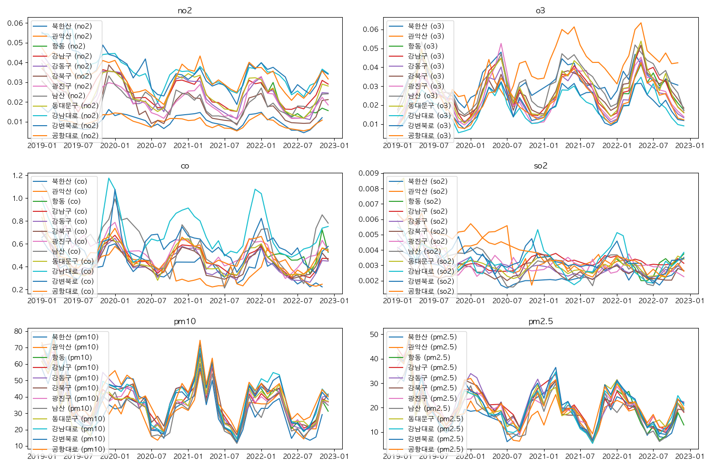
데이터 전처리

Slide 14
Month / Year 데이터 처리
월별의 차이가 극명하게 보임
여름에는 대부분의 지표가 낮아지고, 겨울에는 올라가는 것으로 보임
Dummy변수로 처리
연도별로도 차이가 보임
이는 예측의 연도가 하나 뿐이고, 해당 연도의 차이를 학습하지 못할 것이기 때문에 제외

Slide 15
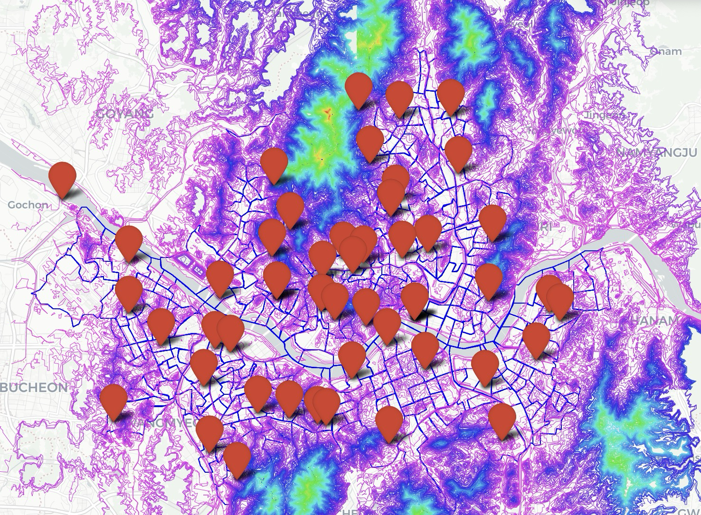
Station Location : 고도 데이터 추가

Slide 16
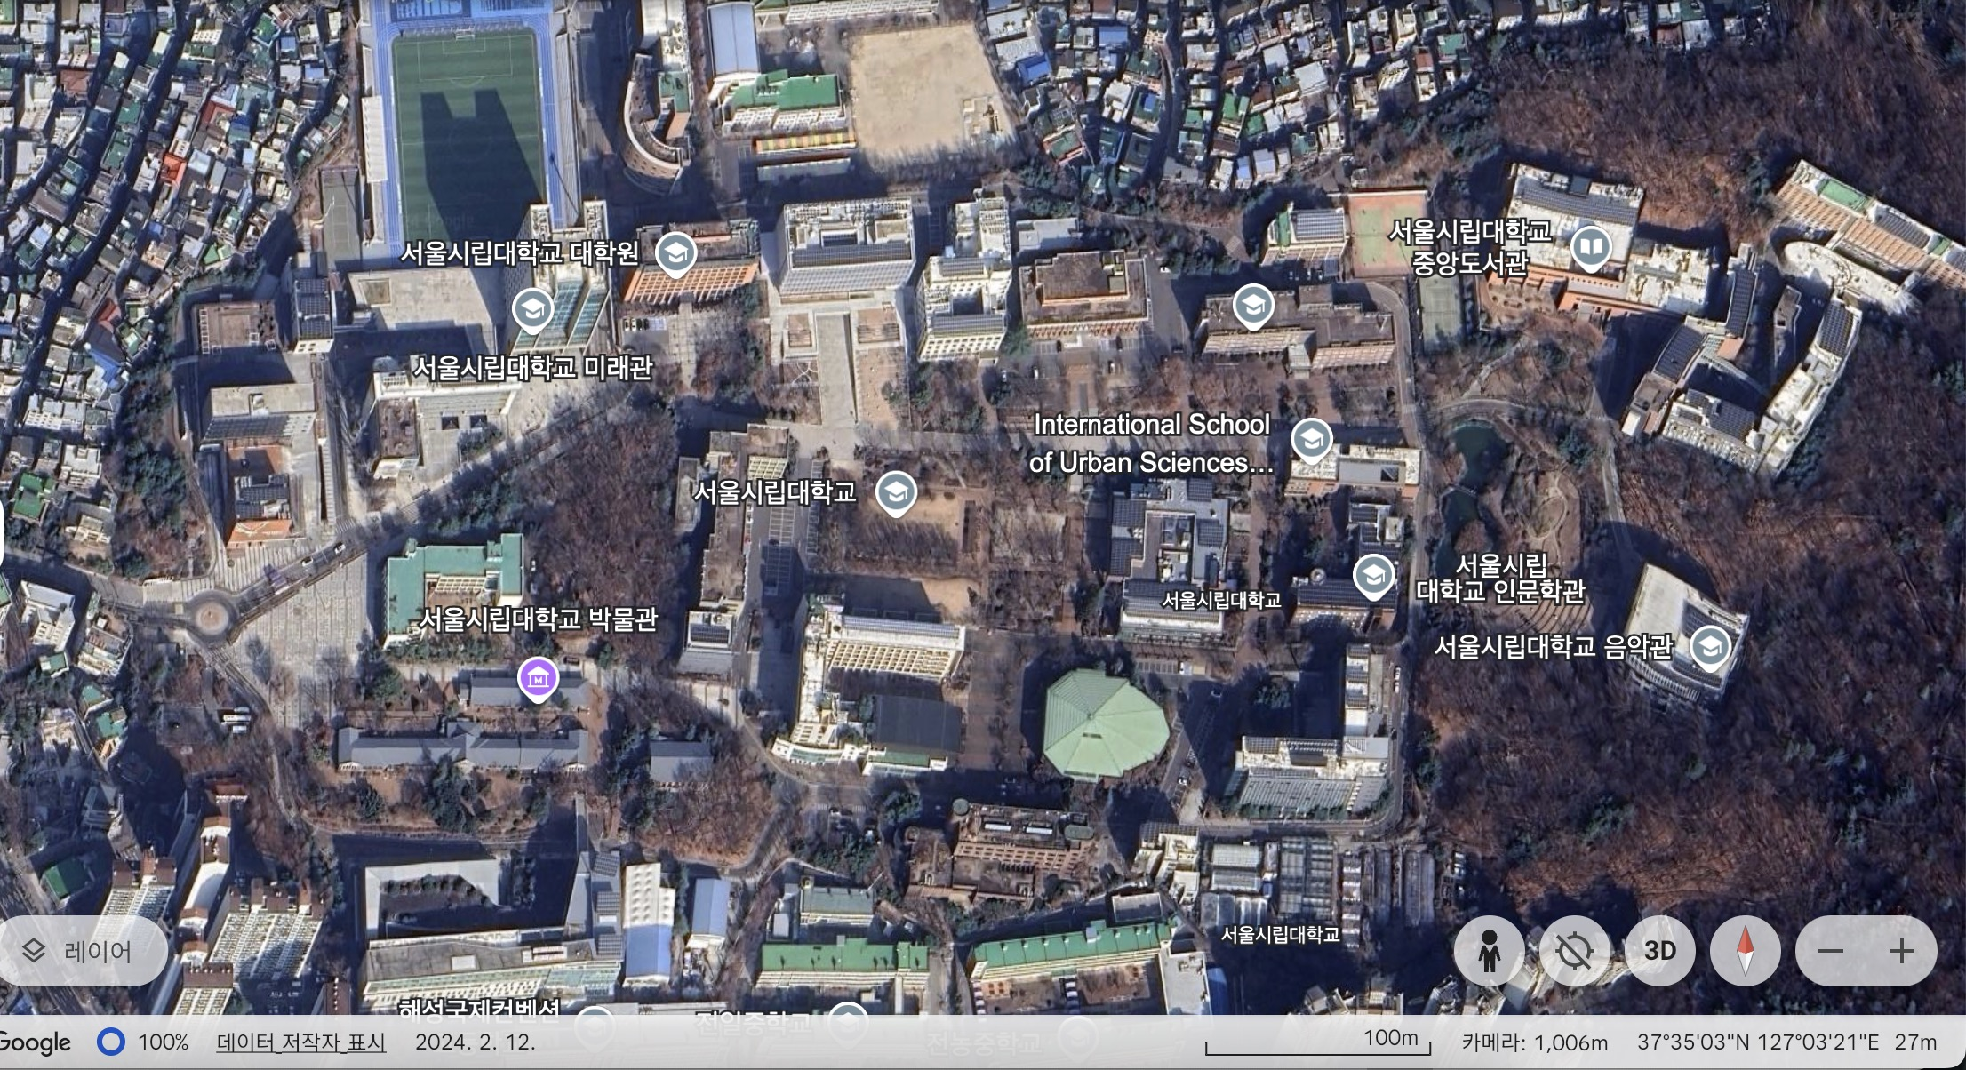
Station Location : 고도 데이터 추가

Slide 17
데이터 전처리 : Pop, Car, Rain
Pop&Car
관악산은 산이므로 0으로 처리
행주는 해당 지역 데이터를 가져와 메꿈 – Car에 경우 0으로 채움.
Rain
월별 강수 빈도 및 강수량으로 처리

Slide 18
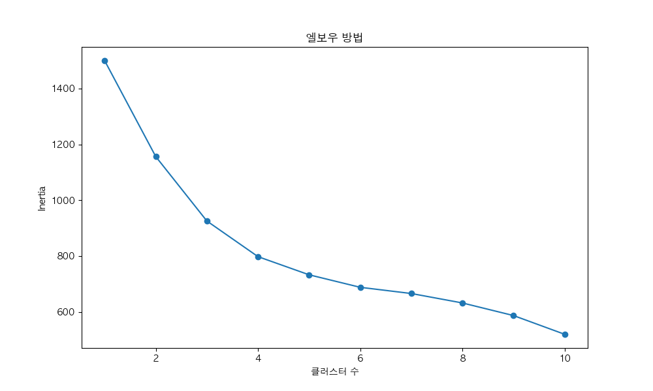
각 위치를 군집 분석

Slide 19
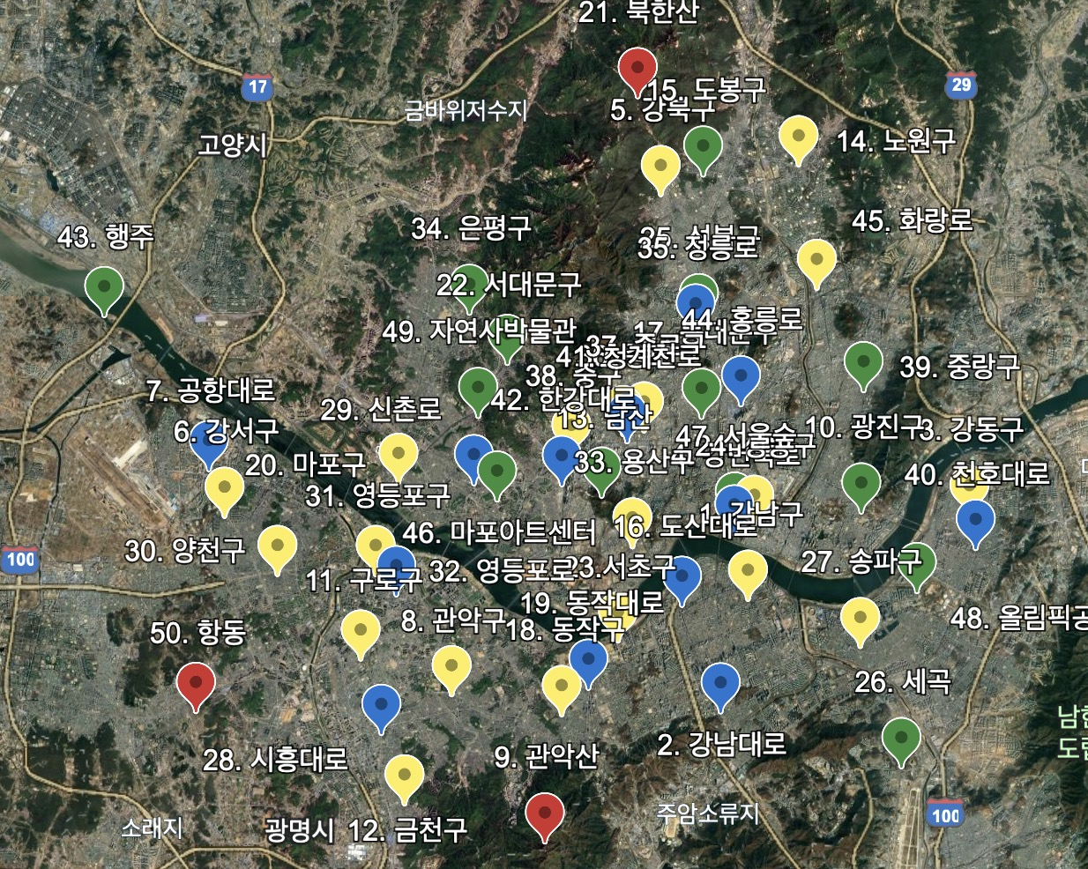
각 위치를 군집 분석

Slide 20
데이터 추가
Tax
지역적 차이가 세금에 기반한 것은 아닐까 하는 의문에 추가
구별로 연도별 세금데이터를 추가
Road, Tree, Building, River
위성 사진을 기반으로 주변 축척 20m에서 주변에 확연히 있다고 판단될만한 요소를 dummy형식으로 추가

Slide 21
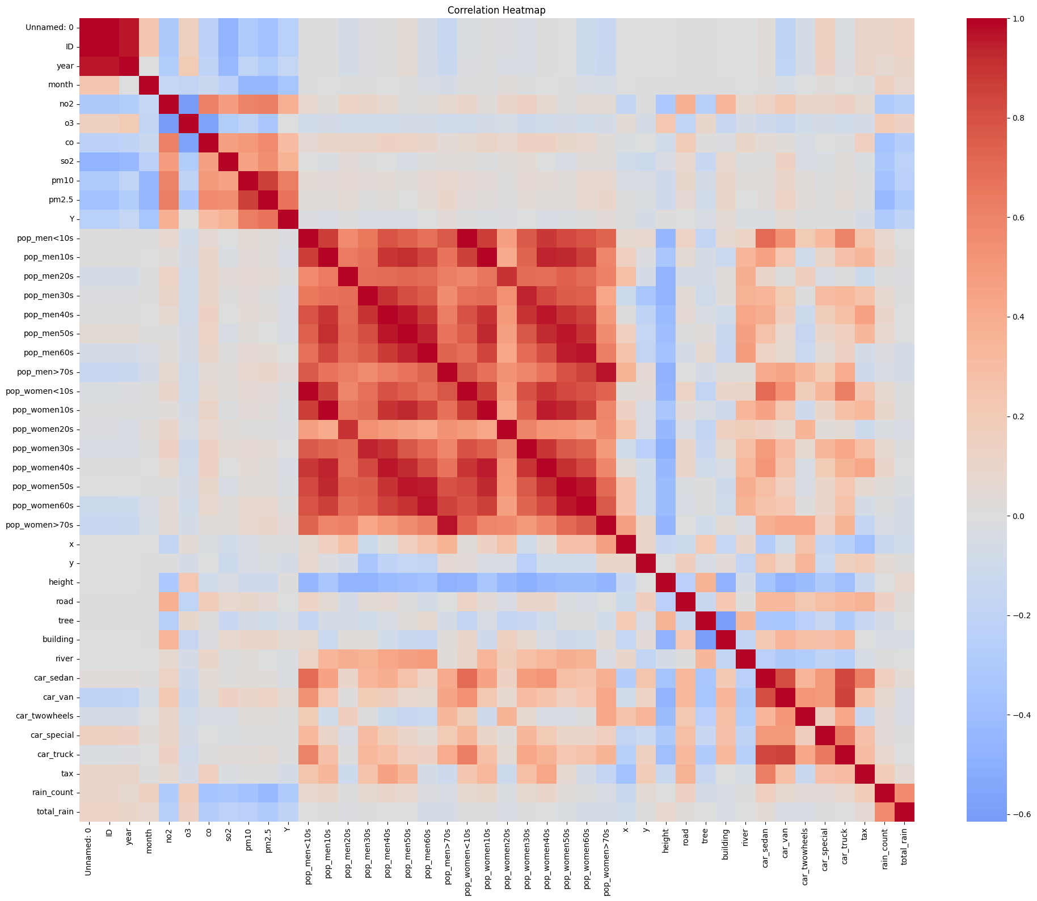
변수 heatmap

Slide 22
모델 선정
사용할 모델 및 이유

Slide 23
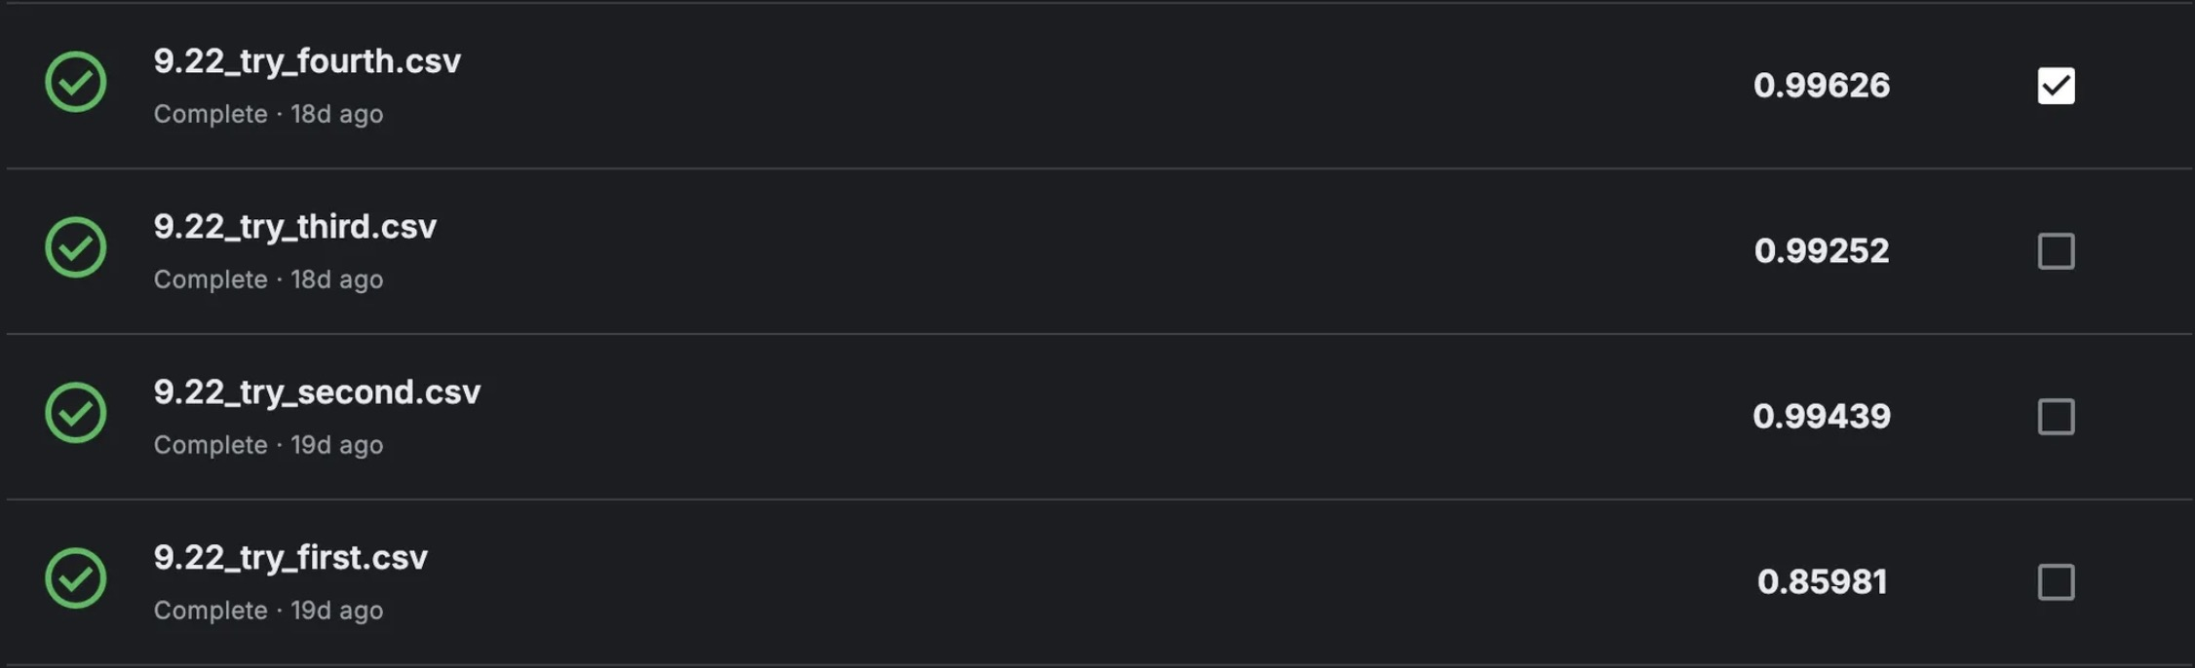
머신러닝 결과
아래서부터 XGB, LGBM, CAT, NGB 모델로 train에서 오염물질만을 학습해서 나온 모델의 결과

Slide 24
# 기본 변수 세트
base_vars = ['month_1', 'month_2', 'month_3', 'month_4','month_5', 'month_6', 'month_7', 'month_8', 'month_9', 'month_10','month_11', 'month_12', 'no2', 'o3', 'co', 'so2', 'pm10', 'pm2.5']
# 추가 변수 그룹
additional_vars = [
['pop_men<10s', 'pop_men10s', 'pop_men20s', 'pop_men30s', 'pop_men40s', 'pop_men50s', 'pop_men60s', 'pop_men>70s','pop_women<10s', 'pop_women10s', 'pop_women20s', 'pop_women30s', 'pop_women40s', 'pop_women50s', 'pop_women60s', 'pop_women>70s＇], # 인구
['x', 'y', 'height＇], # 좌표
['road', 'tree', 'building', 'river＇], # 주변
['car_sedan', 'car_van', 'car_twowheels', 'car_special', 'car_truck＇], # 자동차
['tax＇], # 세금
['rain_count', 'total_rain’]] # 강수량

Slide 25
모델 선정 및 목표
Logistic Regression : 92%
Feedforward Neural Network : 98%

Slide 26
모델 결과
각 모델을 돌린 결과 정리

Slide 27
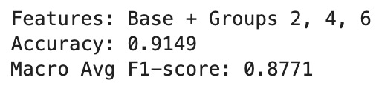
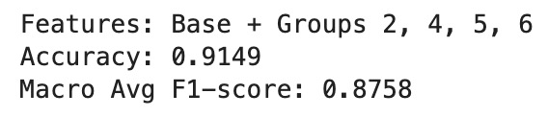
모델 결과 : Logistic
좌표, 자동차, 강수량 데이터를 넣었을 때가 정확도 및 가중 F-1 점수가 제일 높게 나왔다.

Slide 28
모델 결과 : FNN
Variables: ['month_1', 'month_2', 'month_3', 'month_4', 'month_5', 'month_6', 'month_7', 'month_8', 'month_9', 'month_10', 'month_11', 'month_12', 'no2', 'o3', 'co', 'so2', 'pm10', 'pm2.5'] Test Loss: 0.0344 ---
Variables: ['month_1', 'month_2', 'month_3', 'month_4', 'month_5', 'month_6', 'month_7', 'month_8', 'month_9', 'month_10', 'month_11', 'month_12', 'no2', 'o3', 'co', 'so2', 'pm10', 'pm2.5', 'tax'] Test Loss: 0.0346 ---
Variables: ['month_1', 'month_2', 'month_3', 'month_4', 'month_5', 'month_6', 'month_7', 'month_8', 'month_9', 'month_10', 'month_11', 'month_12', 'no2', 'o3', 'co', 'so2', 'pm10', 'pm2.5', 'rain_count', 'total_rain'] Test Loss: 0.0414 ---
Base vars를 넣었을 때가 제일 높고, 그다음이 세금 데이터를 넣었을 때가 높게 나왔다.

Slide 29
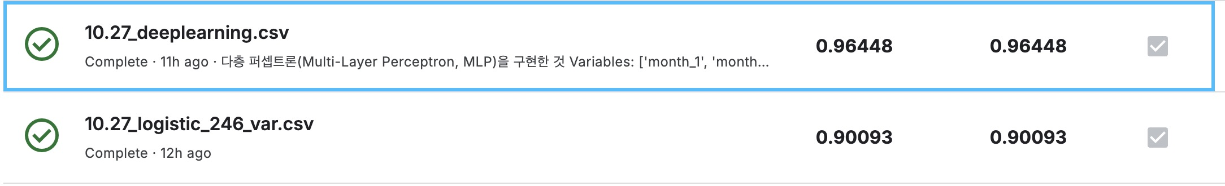
Score
둘 모두 목표 달성 실패.
딥러닝의 경우, Base vars로만 돌렸을 때 97.7%까지 나왔음.

Slide 30
결론 및 정리
각 모델을 돌린 결과 정리

Slide 31
결론
Base vars의 영향력이 매우 큼
Logistic의 경우 강수량, 좌표, 자동차 데이터가 영향이 큼
FNN에 경우 Base vars에 오히려 다른 변수를 더할 경우 성능이 떨어짐. - 모델 설계에 미흡한 점이 있을 수도 있을 것이라 추측

